Slide 1
Влияние режима дня на здоровье школьника.
Работу выполнила
Ученица 6 класса
Авагимян Зита
Руководитель
Мельничук Ю.М.

Slide 2
Цель:
Установить взаимосвязь между образом жизни школьников и состоянием их здоровья.

Slide 3
Задачи:
1. Установить влияние режима дня на состояние здоровья школьника.
2. Оценить состояние здоровья школьников в соответствии с их режимом дня.
3. Выявить факторы, укрепляющие и разрушающие здоровье учащихся.

Slide 4
Методы исследования:
Анкетирование
Анализ

Slide 5
Объект
Режим дня

Slide 6
Предмет
Влияние образа жизни и режима дня на здоровье школьника.

Slide 7
Актуальность
Мы много времени уделяем выполнения домашнего задания, редко гуляем на улице, часто сидим за компьютером, поздно ложимся спать в результате появляется преждевременная усталость,, в результате чего хочется спать на первых уроках, слабость, трудно вставать по утрам, вот ряд причин из-за которых я решила изучить эту проблему и на практике определить пути её решения.

Slide 8
Гипотеза
Нарушение режима дня негативно влияет на здоровье школьника

Slide 9
Этапы проведения исследования
1. Первым этапом исследования является подготовка и составление анкеты для проведения исследования. Были разработаны анкеты, состоящие из 7 значимых вопросов.
2. Вторым этапом стала работа с анкетами учащихся 6 класса.
3. Третьим этапом исследования является получение результатов исследования, их анализ.
4. Четвертым этапом эмпирического исследования является сравнение полученных результатов 1 и 2 анкет.
5. Пятым этапом исследования является процесс формулирования выводов.

Slide 10
Методы исследования
Методом исследования является анкетирование - сбор первичной информации посредством обращения с вопросами к определенной группе респондентов. Для проведения письменного опроса были разработаны две анкеты: 1-я анкета содержала вопросы по соблюдению режима дня школьником (Приложение 1) ; 2-я состояла из вопросов отражающих состояние здоровья школьника за день (Приложение 2).

Slide 11
Результаты исследований

Slide 12
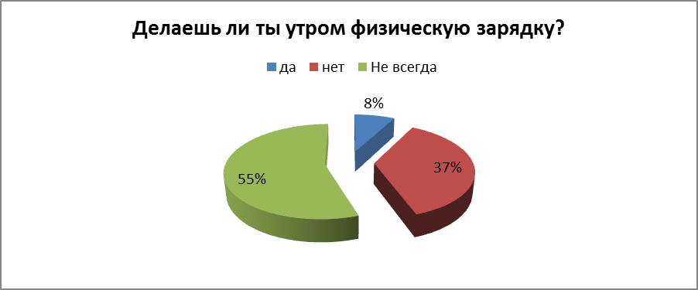

Slide 13
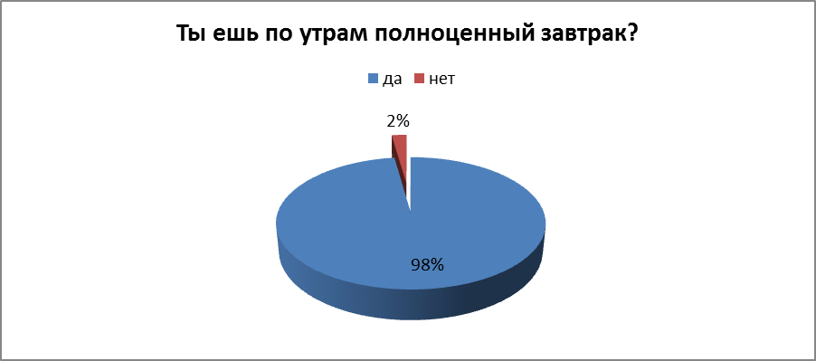

Slide 14
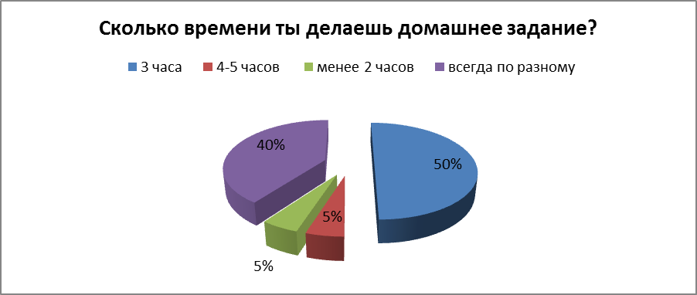

Slide 15
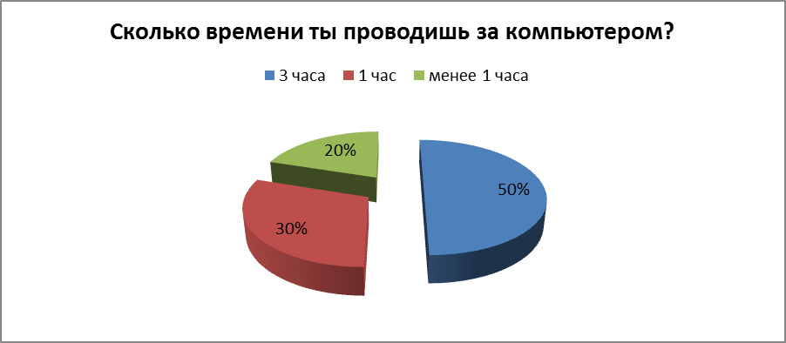

Slide 18
Результаты анкеты №2
Анализируя результаты второй части моего исследования. Я сделала следующие наблюдения и выявила закономерность. Те ученики, которые поздно ложатся спать, редко выходят на улицу, много времени проводят у компьютера, трудно встают по утрам, и в течении дня чувствуют усталость.

Slide 19
Практическое использование
1. Выступление на конференции.
2. Выступление с исследованиями в своём классе на внеклассном занятии.
3. Ознакомить школьников с правильным режимом дня, согласно их возрасту (Приложение 3).

Slide 20
Выводы
1. Основными элементами режима дня школьника являются: учебные занятия в школе и дома, активный отдых с максимальным пребыванием на свежем воздухе, регулярное и достаточное питание, физиологически полноценный сон.
2. При организации режима следует учитывать состояние здоровья своего ребёнка и функциональные особенности данного возрастного периода.
3. Для того, чтобы школьник хорошо себя чувствовал на протяжении дня, необходимо соблюдать режим дня, свойственный данному возрасту.
4. Несоблюдение режима дня негативно влияет на здоровье и самочувствие школьника.

Slide 21
Заключение
Режим дня - это рациональное распределение времени на все виды деятельности и отдыха в течение суток. Который непосредственно влияет на здоровье ребёнка. Строится режим на основе биологического ритма функционирования организма. Дети легко привыкают к распорядку дня в школе, поэтому и дома следует составить такое же расписание для ребёнка.

Slide 22
Спасибо за внимание!

